Slide 1




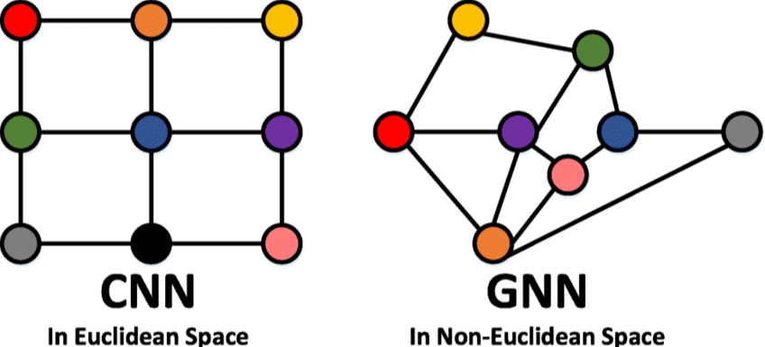




GCN反向传播
作者：聂宇航

Slide 2
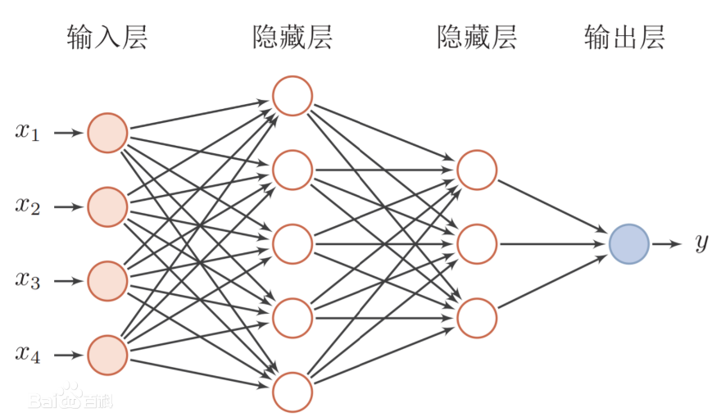

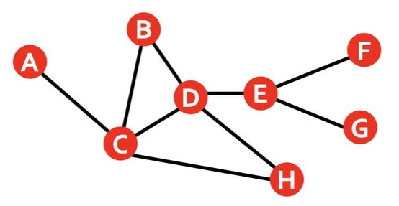
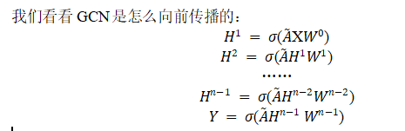
GCN原理

Slide 3
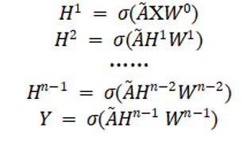
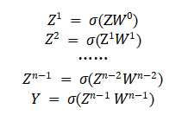
GCN原理
GCN
BP

Slide 4
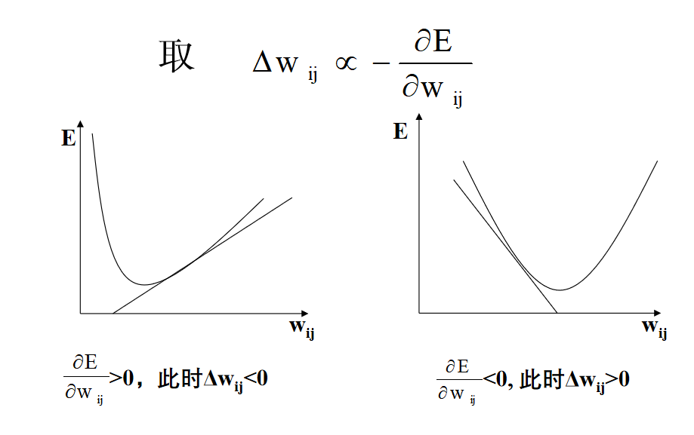
用理想输出与实际输出的方差作为相应的误差测度
最速下降法，要求E的极小点

Slide 5
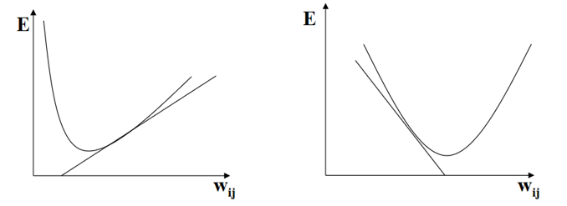

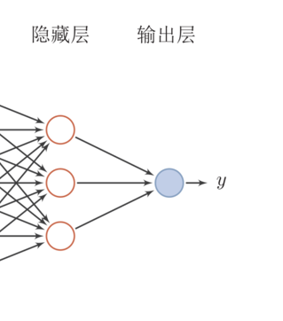









$$∆w_{ij} = −α\frac{∂E}{∂w_{ij}}$$
$$α为学习率$$
$${net}_{j}$$
$${net}_{j} = \sum_{k}{w_{kj}{\tilde{a_{k}}h}_{k}}$$
令
$$h_{j}$$
$\frac{∂E}{{∂w}_{ij}}$=$\frac{∂E}{∂{net}_{j}}\frac{∂{net}_{j}}{{∂w}_{ij}}$
$$\frac{∂{net}_{j}}{{∂w}_{ij}} =\frac{∂(\sum_{k}{w_{kj}{\tilde{a_{k}}h}_{k}})}{{∂w}_{ij}} = {\tilde{a_{i}}h}_{i}$$
$$h_{i}$$
$$w_{ij}$$

Slide 6

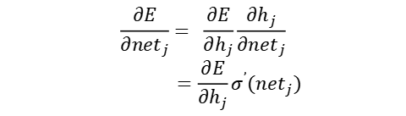

$$−\frac{∂E}{∂w_{ij}}=−\frac{∂E}{∂{net}_{j}}{\tilde{a_{i}}h}_{i}$$
$${net}_{j}$$
$$\frac{∂E}{∂{net}_{j}}= \frac{∂E}{∂h_{j}}\frac{∂h_{j}}{∂{net}_{j}}$$
$$=\frac{∂E}{∂h_{j}}σ^{’}({net}_{j})$$
$$h_{j}$$
$$\frac{∂E}{∂h_{j}}=\frac{∂(\frac{1}{2}\sum_{k=1}^{m}{{(y_{k}−h_{k})}^{2}})}{∂h_{j}}$$
$$=\frac{∂(\frac{1}{2}{(y_{j}−h_{j})}^{2})}{∂h_{j}}$$
=$h_{j}−y_{j}$
$$h_{i}$$
$$w_{ij}$$
$$w_{ij}=w_{ij} + α σ^{’}({net}_{j})(y_{j}−h_{j}){\tilde{a_{i}}h}_{i}$$
$$W^{(n)} = W^{(n)} + ασ^{’}(\tilde{A}W^{(n)}H^{(n)})(Y−H^{(n+1)})\tilde{A}H^{(n)}$$

Slide 7




$$W^{(n)} = W^{(n)} + ασ^{’}(\tilde{A}W^{(n)}H^{(n)})(Y−H^{(n+1)})\tilde{A}H^{(n)}$$
$${net}_{j}$$
$\frac{∂E}{∂h_{j}}$ = $h_{j}−y_{j}$ → $\frac{∂E}{∂H^{n+1}}$ = $Y−H^{(n+1)}$
$$h_{j}$$
使用链式法则：
$$\frac{∂E}{∂H^{l}} =\frac{∂E}{∂H^{n+1}}\frac{∂H^{n+1}}{∂H^{n}}\frac{∂H^{n}}{∂H^{n−1}}……\frac{∂H^{l+1}}{∂H^{l}}$$
$$h_{i}$$
$$w_{ij}$$
$$\frac{∂H^{l+1}}{∂H^{l}}= \frac{∂σ({\tilde{A}W}^{l}H^{l})}{∂H^{l}} = \tilde{A}W^{l}σ^{’}({\tilde{A}W}^{l}H^{l})$$
$$W^{(l)} = W^{(l)} + ασ^{’}(\tilde{A}W^{(l)}H^{(l)})(Y−H^{(n+1)})(\prod_{k = m}^{n}{{\tilde{A}W}^{k}σ^{’}({\tilde{A}W}^{k}H^{k})}){\tilde{A}H}^{(l)}$$

Slide 8



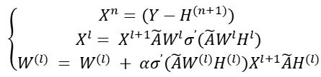
化简后得到的公式就是：
$$\left\{\begin{aligned}X^{n}=(Y−H^{(n+1)}) \\ X^{l}= X^{l+1}{\tilde{A}W}^{l}σ^{’}({\tilde{A}W}^{l}H^{l}) \\ W^{(l)} = W^{(l)} + ασ^{’}(\tilde{A}W^{(l)}H^{(l)})X^{l+1}{\tilde{A}H}^{(l)}\end{aligned}\right.$$
$$H^{l}$$
$$H^{l−1}$$
$$W^{l}$$

